Slide 1
Правила составления
Плана эвакуации
здания
Презентацию подготовил
Гидровец Алексей
3 курс 21 группа

Slide 2
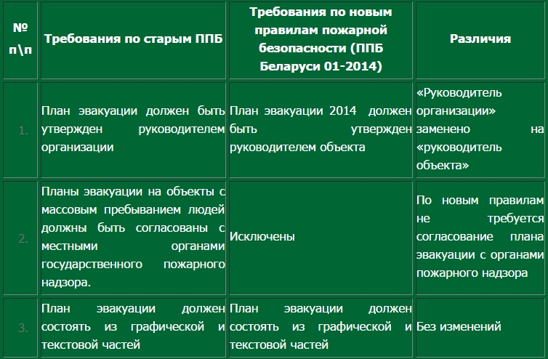
Правила составления

Slide 3
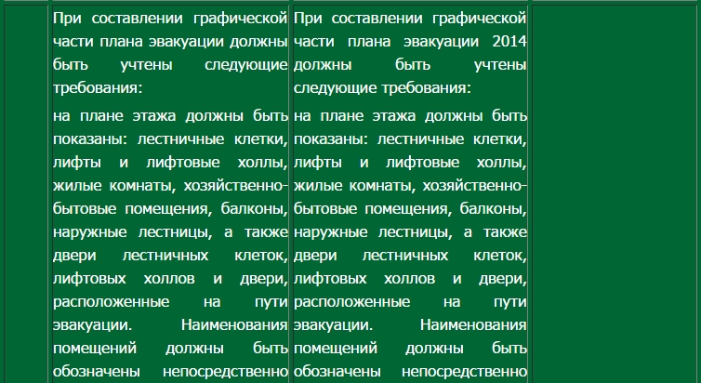

Slide 4
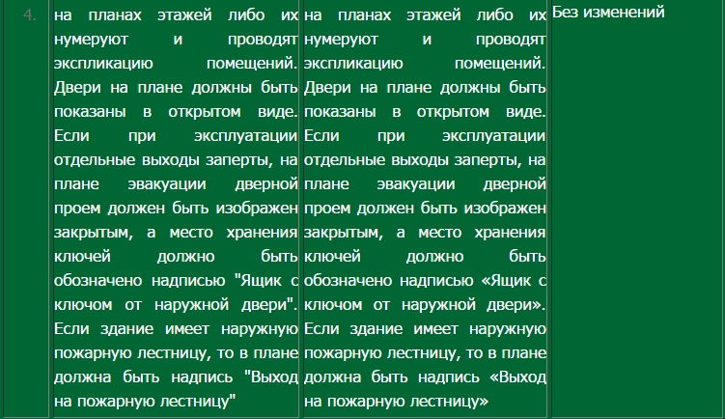

Slide 5
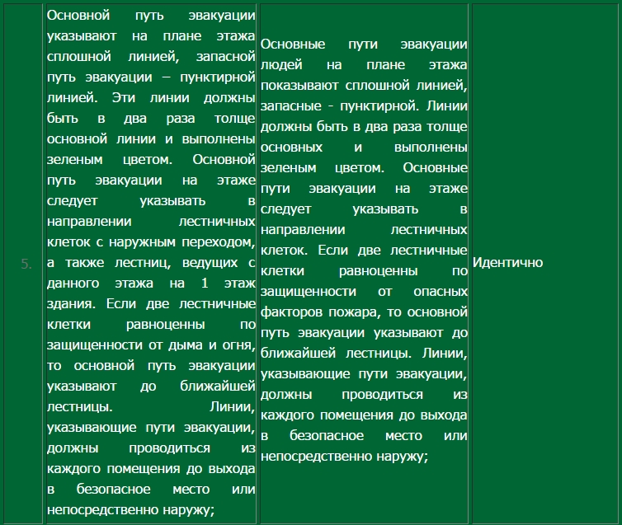

Slide 7
Как во всём разобраться?

Slide 8
4 простых шага

Slide 9
На пути к успеху

Slide 11
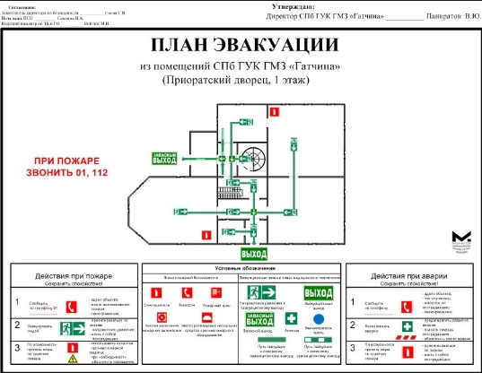

Slide 12
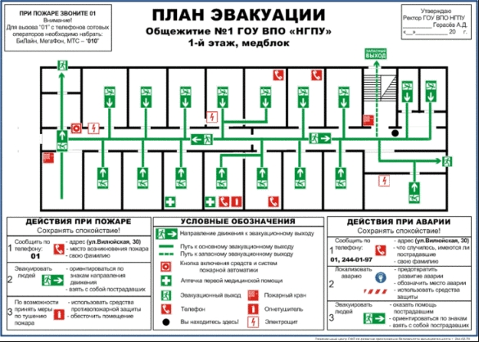

Slide 13
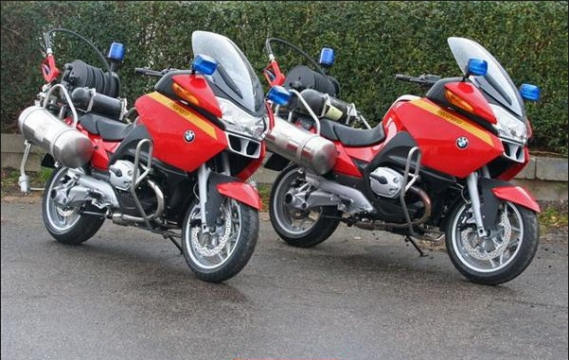
Всё просто.
Спасибо за внимание

